Slide 1
JAVA 스터디 3주차
챕터 7, 챕터10, 챕터 11

Slide 2
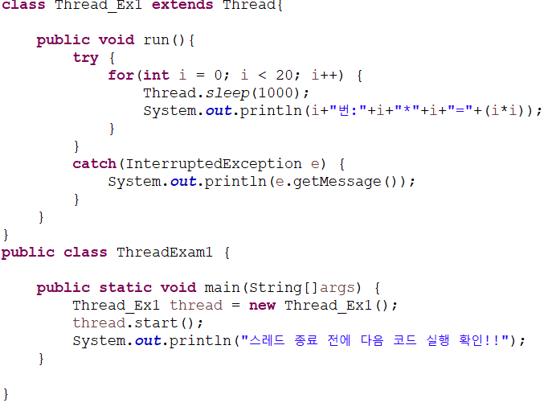
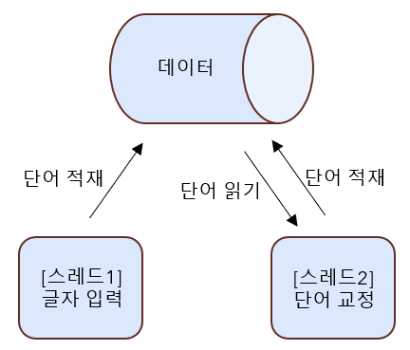
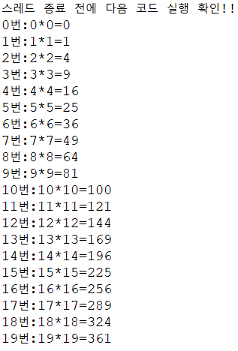
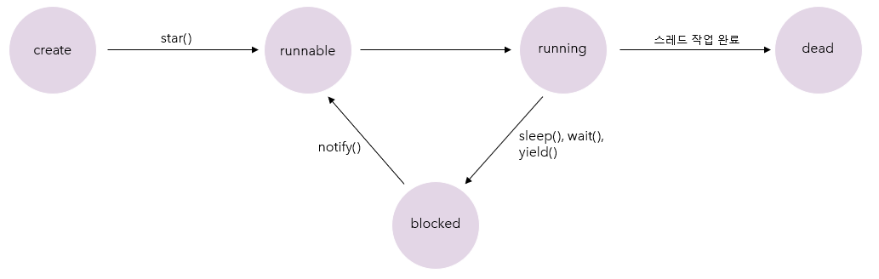
스레드
프로세스에서 독자적인 명령어 제어권을 갖고, 프로세스에 있는 리소스를 공유하는 프로그램의 실행 단위

Slide 3
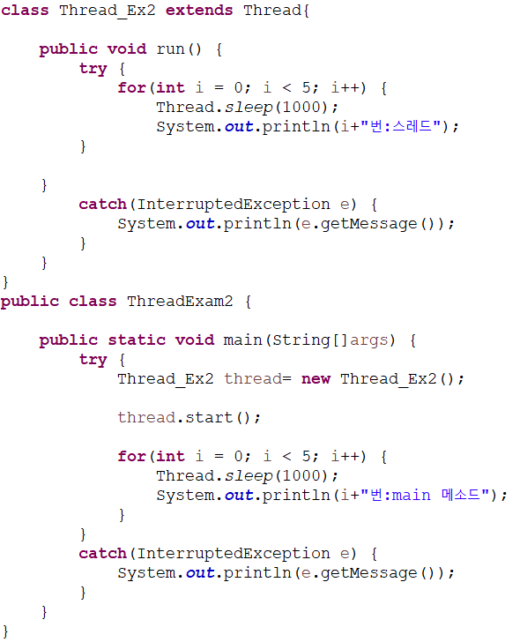
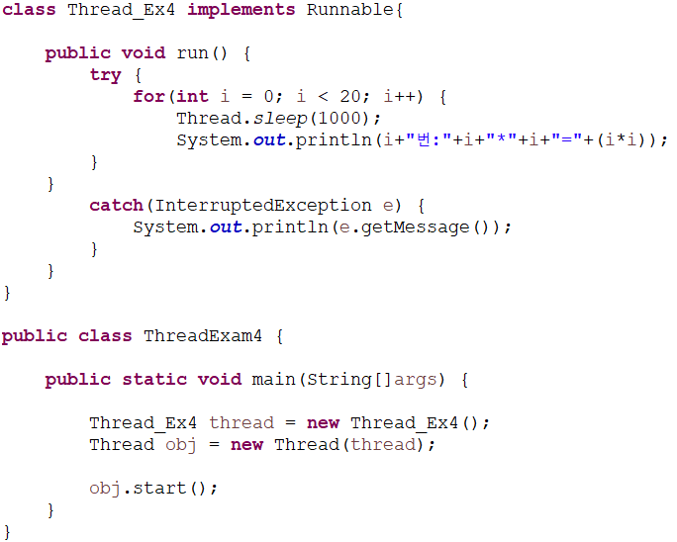
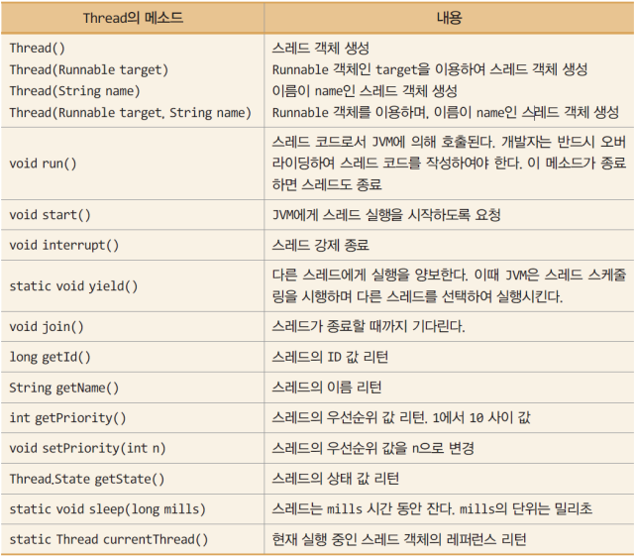
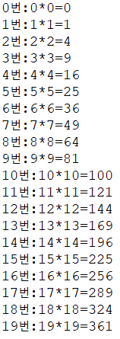
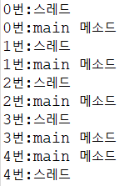
Thread 클래스 /Runnable 인터페이스
Thread 클래스
Runnable 인터페이스

Slide 4
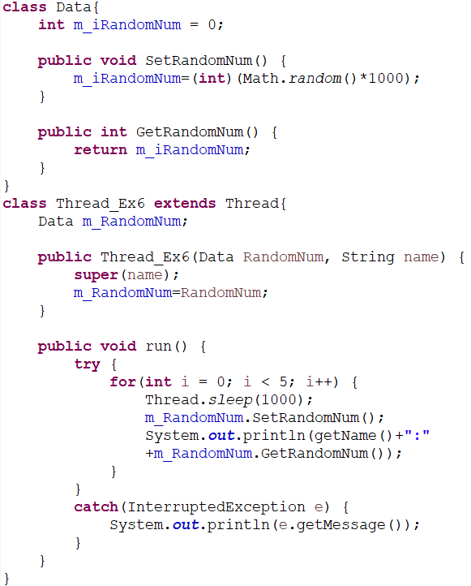
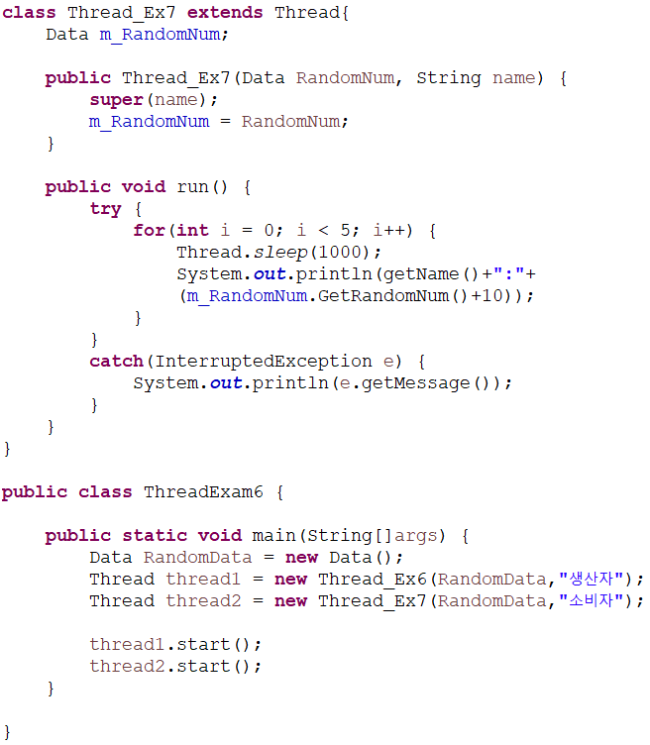
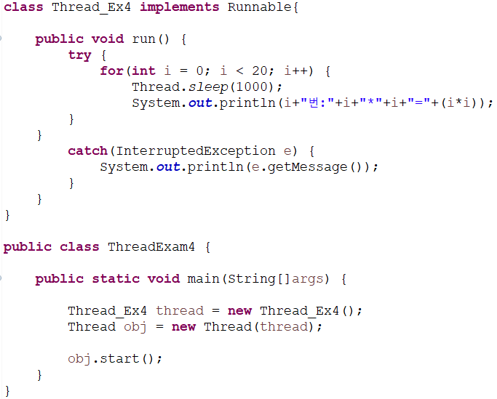
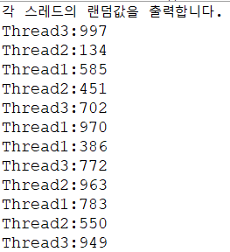

멀티스레드 프로그래밍
동시에 여러 가지 일을 처리하려고 사용하는 프로그램 기법

Slide 5
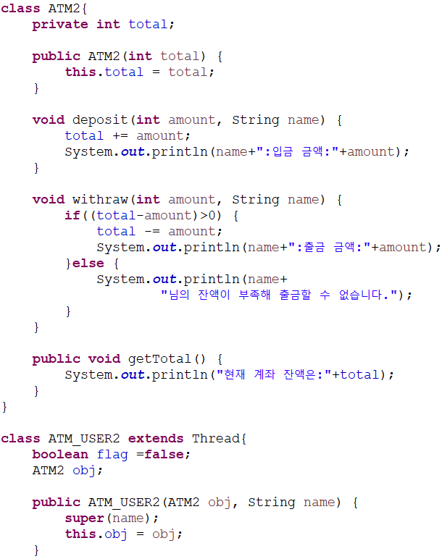
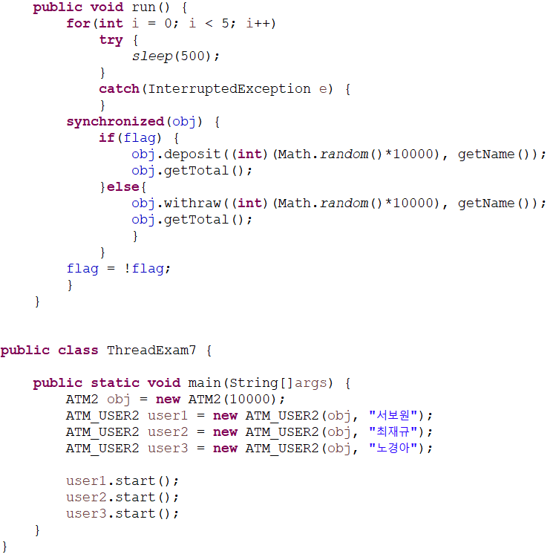
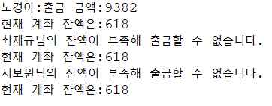
스레드 동기화
스레드 간에 리소스를 동시에 점유할 수 있게 하는 것
멀티 스레드 문제점
-스레드 접근 변수의 라이프 사이클이 끝나는 문제
-스레드의 우선권 문제
-공용 리소스의 접근 문제
리소스 동기화 처리를 잘못하면 속도가 저하되는 등 문제가 발생할 수 있다.

Slide 6
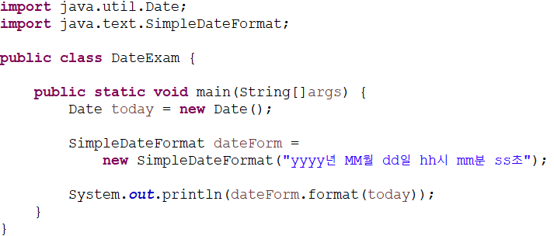
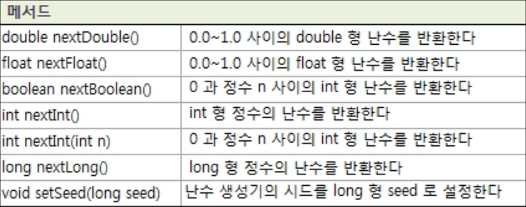
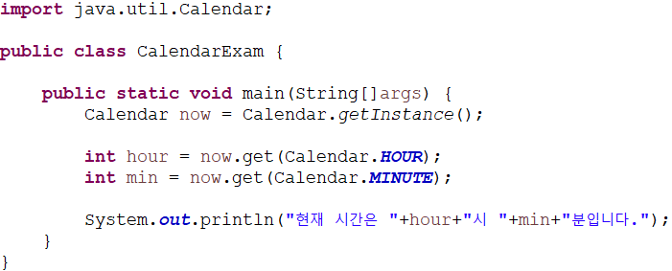
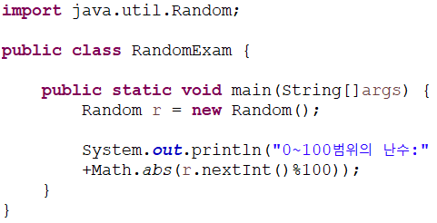
Java.util/유틸리티 클래스
Date 클래스
날짜와 시간 정보를 쉽게 얻을 수 있는 방법을 제공한다.
개발자가 많이 사용하는 기능을 클래스로 만들어 패키지화 한 것
Random 클래스
다양한 데이터 타입에서 난수를 발생시키는 클래스
Random()
Calendar 클래스

Slide 7
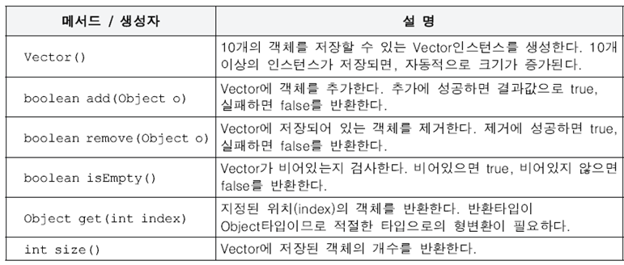
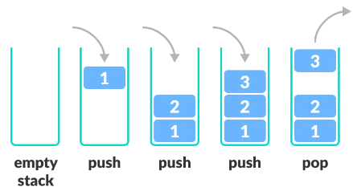
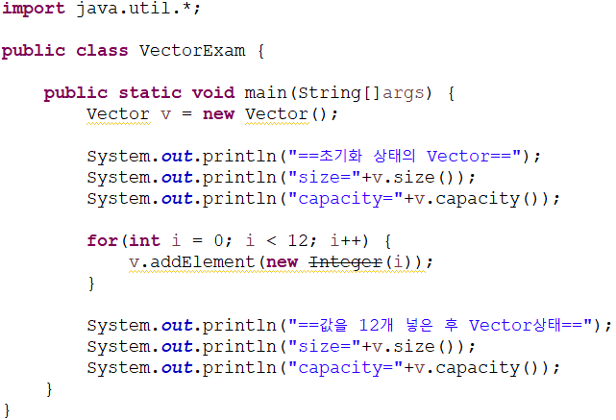
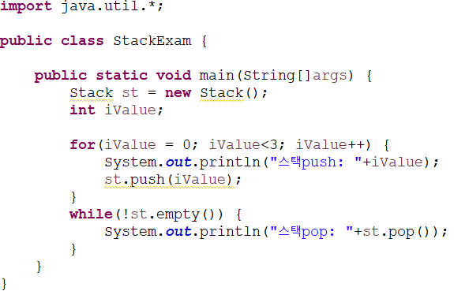
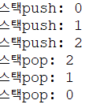
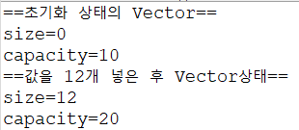
유틸리티 클래스
Vector 클래스
Vector 크기를 동적으로 변화 시킬 수 있는 일종의 배열구조.
Stack 클래스
후입선출(Last-In-First-Out, LIFO) 구조를 따르는 자료구조를 구현한 클래스

Slide 8
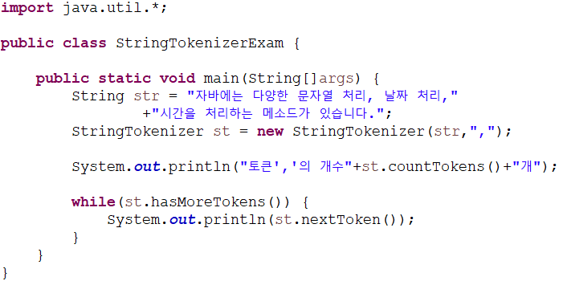
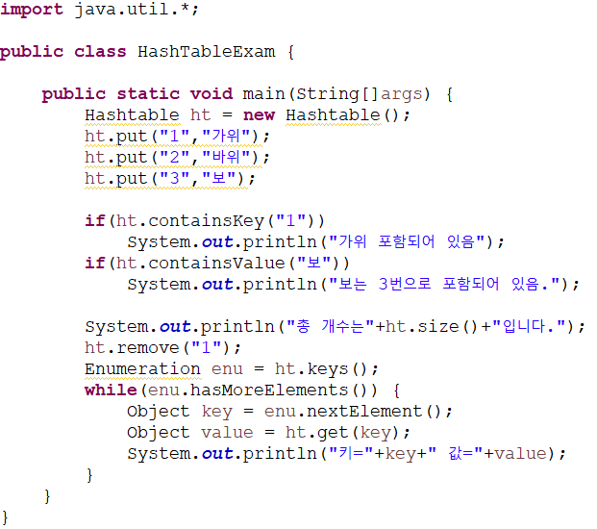

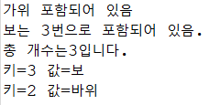
유틸리티 클래스
HashTable 클래스
자바에서 제공하는 해시 테이블을 구현한 클래스
해시 테이블은 키-값 쌍을 저장하며, 특정 키에 대한 값을 빠르게 검색하기 위해 해시 함수를 사용
StringTokenizer 클래스
문자열을 좀 더 효과적으로 처리하기 위해 제공되는 클래스

Slide 9
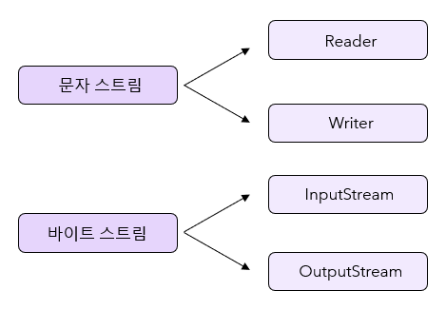
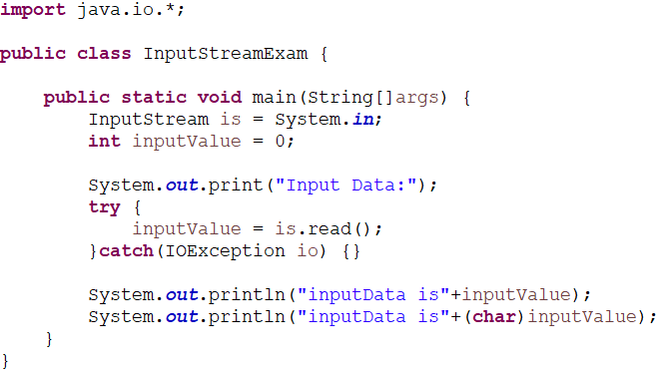
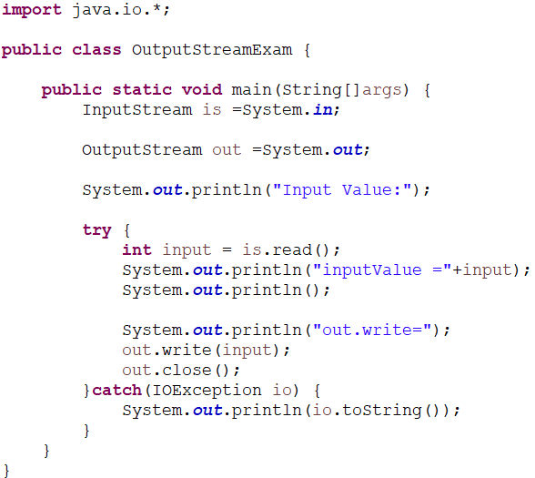

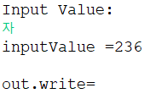
Java.io 패키지의 주요 클래스
자바에서 입 출력을 지원하는 패키지
문자 스트림
바이트 스트림
InputStream 클래스, OutputStream 클래스
바이트 스트림의 대표적인 입 출력 스트림

Slide 10
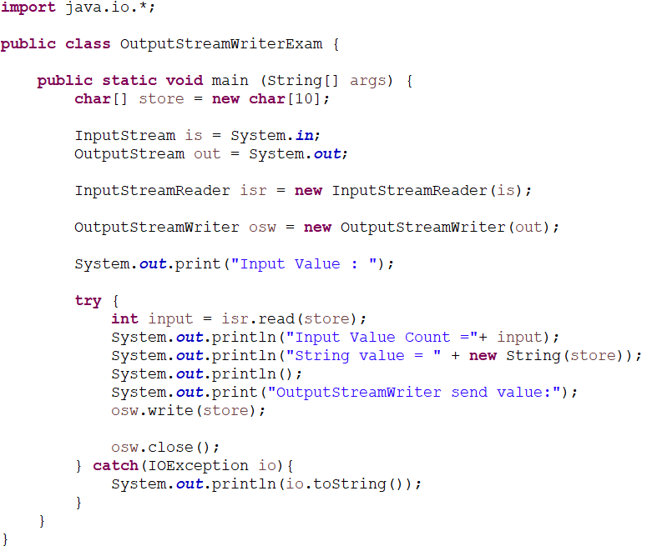
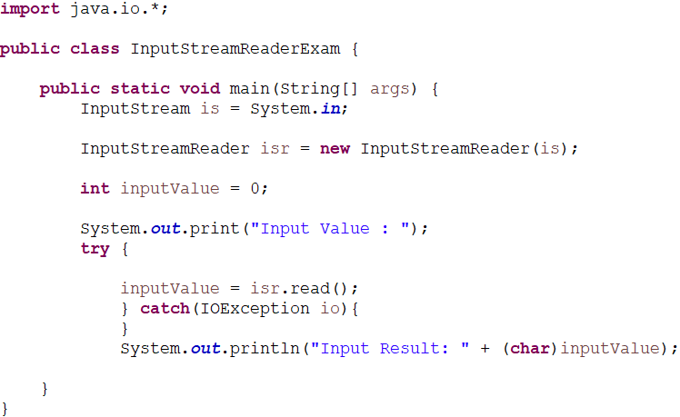
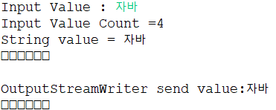

Java.io 패키지의 주요 클래스
InputStreamReader 클래스, OutputStreamWriter 클래스

Slide 11
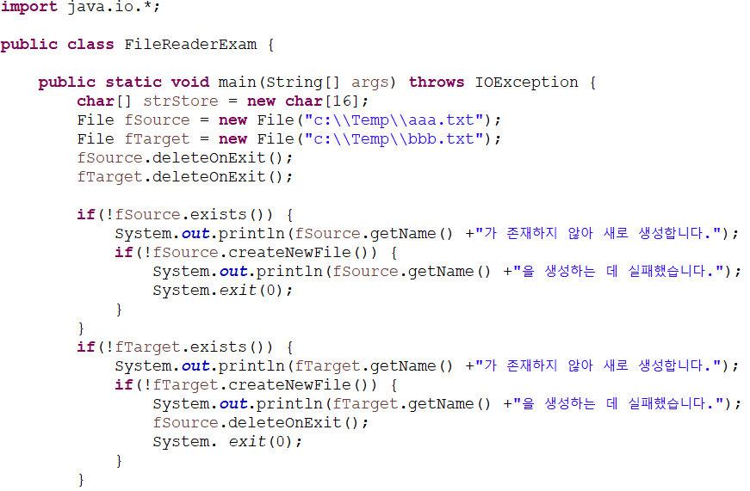
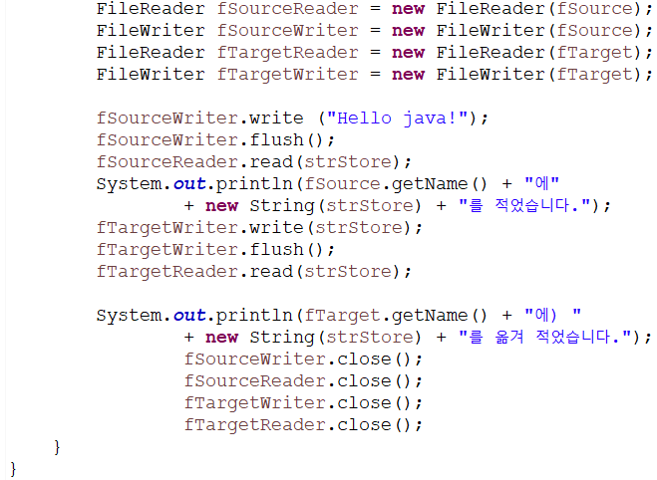

Java.io 패키지의 주요 클래스
FileReader 클래스, FileWriter 클래스

Slide 12
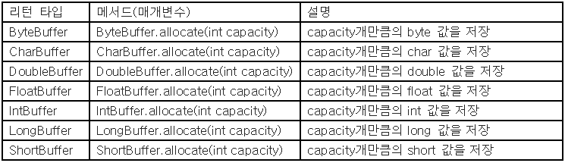
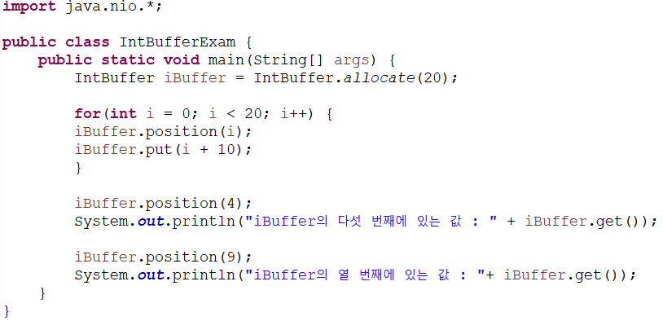

Java.nio
자바에서 지원하는 자료형에 추가로 버퍼 클래스를 제공한다
IntBuffered 클래스

